Slide 1
情緒管理課程之二
【情緒辨識與因應】
海山高中輔導教師
方嘉珩

Slide 2
擅長情緒管理者，除了對自己的情緒有高度覺察力，對於他人的情緒變化，也善於觀察與體諒，留意自己的言行舉止帶給他人的感受。
自我情緒覺察：除了覺察心情、反應的行為表現(如 臉部表情、行為反應…等)外，發生了甚麼事件，以及自己如何解讀事件的想法，也是聰明的情緒管理者要學會的喔!

Slide 3
苛喃偵探Show…
影片觀賞：16歲，夏天。
找碴重點：
一、請找出故事主角的心情反應。
二、請找出影響主角心情的事件。
三、請找出主角們處理自己情緒的方法，並試著討論其策略有效與否。

Slide 4
小組時間…
請開始討論7分鐘。
7分鐘後咱們將進行搶答，已回答的答案將不得重複，正確的發現將有助於小組獲得一分，下課前將統計各組得分。
活動期間，請小組長管理各組秩序喔!經提醒三次無效後，將開始進入扣分階段~

Slide 5
劇情回顧篇---PART 01
16歲，那年 憂鬱不是永遠
晴晴與小雨是好朋友，小雨面臨搬家，卻一直找不到機會跟晴晴說，看著晴晴與其他同學聊得好愉快…
小雨開始懷疑，晴晴不再當自己是好朋友；開始懷疑，這世界上沒有永遠；開始懷疑，自己不再重要…
於是在某天，獨自站在學校高樓上…

Slide 6
劇情回顧篇---PART 01
16歲，那年 別急著以為
晴晴與阿翔是男女朋友，阿翔要籃球比賽了，晴晴決定親自做便當，親自到現場幫阿翔加油。
不料，當天目睹一位女孩送便當給阿翔，晴晴當下離開了現場…；卻不知，愛心便當是給阿翔隊友的。
等不到晴晴來加油的阿翔，表現得遠不如平常。

Slide 7
情緒ABC理論
憂鬱情緒VS.憂鬱症

Slide 8
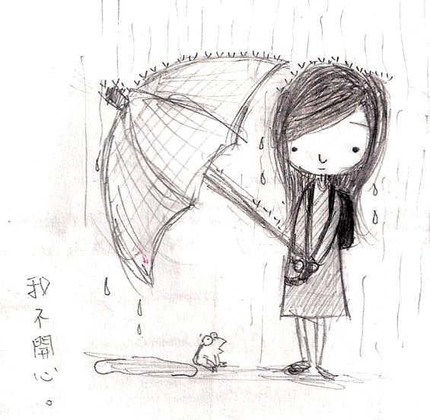
情緒ABC概念篇
為心理學家Ellis所提出之概念。
認為人的情緒深受想法(如何解讀事件)影響，不合理的想法會帶來負向情緒，且帶來不愉快經驗或結果，而使自己飽受困擾。(課本p.65)

Slide 9
事件：小雨想告訴晴晴事情，晴晴轉頭開心地跟其他同學聊天…
合理的想法(每個人都有交友權益，且不只一位朋友)
不合理的想法(難道他不想跟我當好朋友了嗎?)
合理的情緒(ex.安心、平靜…)
不合理的情緒(ex.傷心、沮喪、心灰意冷、絕望…)
合理的結果(行為/反應)：
1.等待晴晴有空時間分享。
2.很開心晴晴受他人歡迎。
3.加入大家聊天行列。
…..更多更多。
不合理的結果(行為/反應)：
1.想結束好朋友關係。
2.對人生、世界失望。
3.討厭跟晴晴聊天的同學。
…….更多更多。

Slide 10
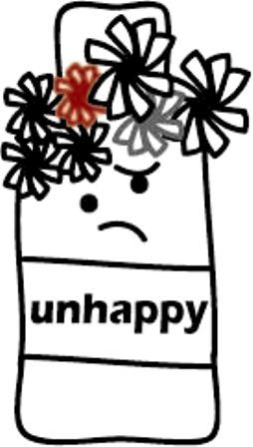
憂鬱情緒v.s.憂鬱症

Slide 11
憂鬱情緒是什麼？
個體為挫敗或創傷事件難過、傷心、低落與沮喪，為人類具有自然情感之一。
每個人一生中必然出現的負向情緒。
不等同【憂鬱症】（疾病）。
多數於充分休息、健康宣泄情緒管道、正面思考與時間，調整後即會自然恢復。

Slide 12
心情憂鬱怎麼辦？
尋找正向情緒宣泄管道：音樂、閱讀、運動、談話、對著玩偶發洩...等。
尋找可信任的朋友、家人或師長傾訴。
平時建立良好興趣，獨處時也不怕。
想想影響自己心情的因素又什麼？個性、習慣、想法...是否也有影響。

Slide 13
心情憂鬱的大忌：
將負向情緒發洩【人】身上：自己（自傷、自殘）、他人（言語/肢體攻擊）→結果更糟、心情更差。
認為都是【別人害的】：除了憤怒、厭惡他人/環境、更加自憐外，毫無幫助。
永遠地【逃避】：不願正視問題，結果歷史/悲劇永不停止。

Slide 14
憂鬱情緒檢測
01.我覺得現在比以前容易失去耐心
02. 我比平常更容易煩躁
03. 我想離開目前的生活環境
04. 我變得比以前容易生氣
05. 我心情變得很不好
06. 我變得整天懶洋洋、無精打采
07. 我覺得身體不舒服

Slide 15
08. 我常覺得胸悶
09. 最近大多數時候我覺得全身無力
10. 我變得睡眠不安寧，很容易失眠或 驚醒
11. 我變得很不想上學
12. 我變得對許多事都失去興趣
13. 我變得坐立不安，靜不下來
14. 我變得只想一個人獨處

Slide 16
15. 我變得什麼事都不想做
16. 無論我做什麼都不會讓我變得更好
17. 我覺得自己很差勁
18. 我變得沒有辦法集中注意力
19. 我對自己很失望
20. 我想要消失不見

Slide 17
憂鬱症是什麼？
世界衛生組織的研究，2020年造成人類失能(disability)前十名的疾病，第一名是憂鬱症。
根據世界衛生組織的估計，全世界得到憂鬱症的盛行率為3%。

Slide 18
憂鬱症狀有哪些?
以下症狀有4個以上，持續超過兩週，大部分的時間皆是如此，要小心：
1.憂鬱情緒：快樂不起來、煩躁、鬱悶。
2.興趣與喜樂減少：提不起興趣。
3.體重下降(或增加) ; 食慾下降 (或增加) 。
4.失眠(或嗜睡)：難入睡或整天想睡。
5.精神運動性遲滯(或激動)：思考動作變緩慢。

Slide 19
6.疲累失去活力：整天想躺床、體力變差。
7.無價值感或罪惡感：覺得活著沒意思、自責難過，都是負面的想法。
8.無法專注、無法決斷：腦筋變鈍、矛盾猶豫、無法專心。
9.反覆想到死亡，甚至有自殺意念、企圖或計畫。

Slide 20
如何與憂鬱症親友相處？
傾聽而不評價，即使總是重複內容。
陪伴，減少其獨處時間。
鼓勵其就醫，並能穩定服藥。
修正自我觀念，憂鬱症與其他生理性疾病一樣，都需要醫療，都需要充份休息。

Slide 21
節目預告篇
【小組競賽積分預告】

Slide 22
遊戲規則說明
活動前小組於組內決定組員【序號】。
活動分為【知識題】、【挑戰題】、【表演題】。
代表組員可自行決定個人要挑戰的項目。
抽題後由教師公佈於黑板上。

Slide 23
代表組員抽題後可決定是否挑戰，自覺難以挑戰者，可選擇【放棄】，該次競賽亦無法加分。
挑戰成功者，即可為小組爭取加分機會【每成功一次加1分】。
每個人都有限制存在，即使組員放棄該次挑戰題目，也不得藉此相互攻擊，違規兩次的小組即開始扣分，每次1分。
課程結束後統計本系列課程各組總加分。

